Slide 1
Задание 1.
Укажите виды химической связи в следующих молекулах: CH₃Br, СаО, J_{2,} NH₄Cl. Каковы основные свойства данных видов связи?
Решение.
CH₃Br — ковалентная связь.
СаО – ионная связь.
J₂ – Ковалентная неполярная связь.
NH₄Cl — донорно-акцепторная связь. Между NH₄⁺ и Cl— — ионная связь. Между азотом и водородом ковалентная полярная и одна донорно-акцепторная связи.

Slide 2
Задание 2.
Ковалентная связь, возникающая при перекрывании атомных орбиталей, вдоль оси, соединяющей ядра взаимодействующих атомов называется:
А) ковалентной неполярной
В) π-связью
С) δ-связью
D) ковалентной полярной
Е) σ-связью

Slide 3
5. Связь, образованная общей парой электронов называется:
А) ионной
В) металлической
С) ковалентной
D) межмолекулярной
Е) водородной
6.
Ковалентная связь, расположенная симметрично относительно ядер взаимодействующих атомов, называется:
А) сигма-связью
В) пи-связью
С) дельта-связью
D) неполярной
Е) полярной

Slide 4
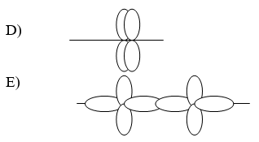
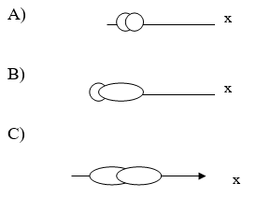
Задание 3.
Какой из указанных способов перекрывания электронных облаков соответствует образованию π-связи.
Ответ: π-связи соответствует D

Slide 5
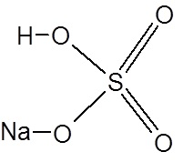
Задание 4
Для гидросульфата натрия постройте графическую формулу и укажите виды химической связи в молекуле: ионная, ковалентная, полярная, ковалентная неполярная, координационная, металлическая, водородная.
Решение: NaHSO₄—
Связь O – Na – ионная
Связь O – S – ковалентная полярная
Связь O – H– ковалентная полярная

Slide 6
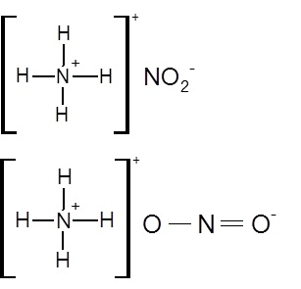
Задание 5
Постройте графическую формулу нитрита аммония и укажите виды химической связи в этой молекуле. Покажите, какие (какая) связи «рвутся» при диссоциации. Объясните, что такое водородная связь? Приведите примеры ее влияния на свойства вещества.
Решение. NH₄NO₂. Нитрит аммония — ионная связь
N – H – ковалентно-полярная связь
Между NH₄⁺ и NO₂— — ионная связь
NH₄NO₂= NH₄⁺+NO₂—

Slide 7
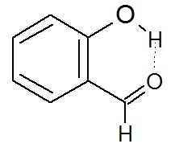
Продолжение задания 5
Водородные связи. Такой вид связи возникает с соединениях атома водорода с атомами, имеющими большую электроотрицательность (N, O, F). Образуемые соединения имеют большую полярность, возникает диполь, в котором атом водорода находится на положительном конце. Этот диполь может взаимодействовать с неподеленной электронной парой кислорода (и азота, и фтора), который принадлежит другой или этой же молекуле. Именно такое взаимодействие принято называть водородной связью.
Водородная связь может быть:
межмолекулярная, например, в молекуле воды (H₂O), аммиака (NH₃), фтористоводородной (плавиковой) кислоты (HF)
внутримолекулярная, например, белки,
2-гидроксибензальдегид:

Slide 8
Согласно изменению молекулярных масс в рядах:
H₂O – H₂S – H₂Se – H₂Te
HF – HCl – HBr – HJ
NH₃ – AsH₃ – SbH₃
температура кипения должна постепенно увеличиваться, однако наблюдаются аномально высокие температуры кипения для воды (H₂O), аммиака (NH₃), фтористоводородной (плавиковой) кислоты (HF), которые объясняются наличием водородных связей.
Наиболее прочная связь должна быть у фтористоводородной (плавиковой) кислоты (HF) (F наиболее электроотрицательный элемент), однако вода кипит при более высокой температуре, так как у воды две водородные связи.

